Slide 1



An Open Source Java Rules Engine
Eduardo Araújo Oliveira
slide <number>

Slide 3
Drools
O que é?
JBoss Rules é um framework que apresenta um sistema de gerenciamento de regras de negócios (BRMS) e um mecanismo de regras de negócios em código aberto e baseado em padrões que facilitam o acesso às políticas corporativas, modificação e gerenciamento das mesmas.

Slide 4
Drools
_x0001_ Drools is a forward chaining inference based rule engine, more correctly known as a production rule system, using an enhanced implementation of the Rete algorithm.

Slide 5
Drools
Totalmente integrável com Java
  Integração transparente através de um plug-in do Eclipse;
  Pode ler classes Java nas condições das regras;
  Pode chamar métodos de Java na ação das regras;

Slide 6
Drools History
2001:
Started by Bob McWhirter_x0001_ (Drool 1.0 never released)
2005:
_x0001_ Drools federated into JBoss Enterprise Middleware System (JEMS)
2006:
_x0001_ JBoss acquired by Red Hat
2007:
_x0001_ JBoss Rules 4.0 is a rewrite with a full and enhanced Rete implementation with GUI tooling.
2008:
_x0001_ Drools-4.0.4, released Jan. 15th, 2008
_x0001_ Drools 5.0 anticipated end of Q1
2009:
Drools 5.1.0 released Feb. 10th, 2009

Slide 7
Drools License
JBoss Rules - _x0001_ Apache License v.2.0
The Apache license is particularly business-friendly, and you can take the code and use it in pretty much any way you want, as long as you acknowledge that your product was 'built using Drools'. You don't have to publish your changes or additions (as another famous open source license, the GPL, requires you to do).

Slide 8
Componentes de um
Motor de Inferência
Um formalismo lógico de Representação de Conhecimento
  Ex: Lógica de Descrição, Frames, regras, etc.
Um método ou estratégia de resolução ou mecanismo de inferência para o formalismo

Slide 9
Regras de Produção
Representam conhecimento com pares condição-ação
  Se condição (ou premissa ou antecedente) ocorre
  então ação (resultado, conclusão ou conseqüente) deverá ocorrer.
Regras de produção produzem novos fatos a partir dos fatos e regras da BC.
  Esses novos fatos passam a fazer parte da BC

Slide 10
Regras de Produção
Formalismo mais simples, procedimental e popular
animal(x)^estimação(x)^pequeno(x) => doméstico(x)
premissas conseqüente
Base de fatos e base de regras
animal(Rex),estimação(Rex),pequeno(Rex)
Mecanismo de inferência: São produzidos novos fatos instanciando fatos existentes nas regras (encadeamento para a frente)
Estratégia de controle: resolução de conflito
Notes:
“Para todo x (quantificador universal implícito), se existe um fato afirmando que x é animal e outro fato afirmando que é de estimação e outro fato afirmando que é pequeno, isto implica a validade de um novo fato, o de que x é doméstico”.

Slide 11
Sistemas de Produção
Fatos: x, y
Regras: x & y => p
Encadeamento para a frente (Forward chaining)
  Dados x e y, derive então p
Encadeamento para trás (Backward chaining)
  p é verdad? Então verificarei x e y.
  Prolog

Slide 12
Módulos de Sistemas de Produção
Base de Regras ou memória permanente
  regras se-então e fatos conhecidos
Memória de Trabalho ou temporária
  percepções do agente, fatos iniciais e gerados a partir da BR pelo mecanismo de inferência
Mecanismo (motor) de Inferência
  determina o método de raciocínio utilizado (progressivo ou regressivo)
  Executa a busca com casamento (unificação)
  resolve conflitos e executa ações.

Slide 13
Engine
Composto basicamente de:
  Máquina de inferências
    Responsável pela execução das regras.
  Memória de trabalho
    Armazena as conclusões (fatos) gerados pela execução das regras.
  Base de conhecimento
    É o repositório das regras a serem utilizadas pela máquina de inferências.
slide <number>

Slide 14
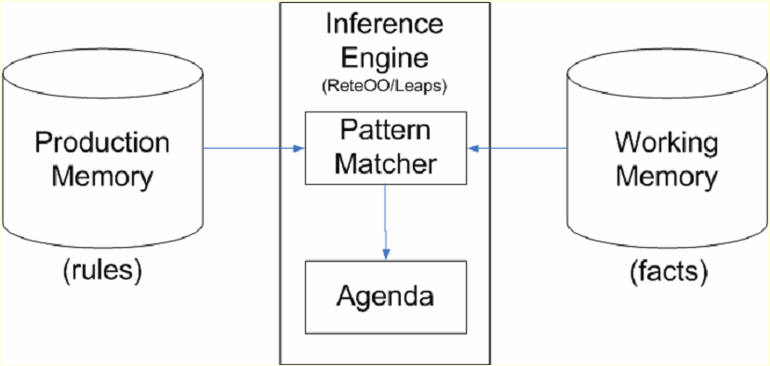
Basic RETE Network
Matching new or existing facts against Production Rules is called Pattern Matching (performed by the Inference Engine)

Slide 15
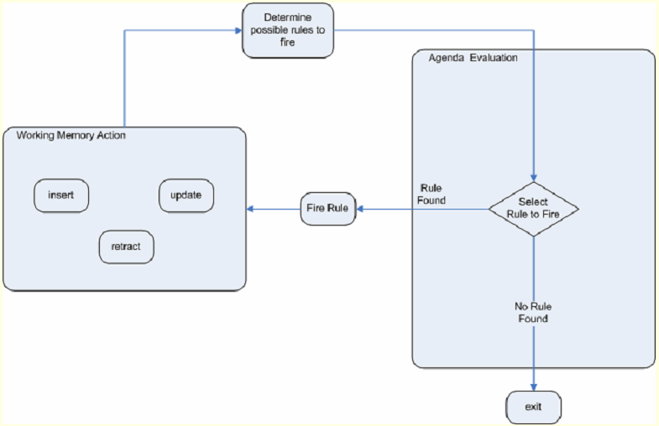
Basic RETE Network

Slide 16
Funcionamento de um sistema de regras de produção
As regras seriam a memória duradoura
Os fatos seriam a memória de trabalho
Ao usarmos as regras sobre os fatos, são derivados novos fatos
O ciclo se repete até que não haja mais fatos a derivar
Conflito: várias regras podem ser disparadas ao mesmo tempo

Slide 17
RETE Algorithm
Builds a network of nodes
  Each node has a memory of facts which satisfy that pattern
New facts propagate along the network
  nodes are annotated when the fact matches a pattern
    When a fact (or combination of facts) causes all the patterns for a given rule to be satisfied
      A leaf node is reached, and the corresponding rule is triggered.

Slide 18
Performance Characteristic
Sacrifices memory for speed

Slide 19
Node Processing
Rete Nodes
  Root
  1-input
  2-input
  Terminal

Slide 20
Exemplo
Working Memory...
Message message = new Message();
message.setMessage("Hello World");
message.setStatus(Message.HELLO);
ksession.insert(message);

Slide 21
Exemplo
Production Memory...
rule "Hello World"
when
m : Message( status == Message.HELLO )
then
m.setMessage( "Goodbye cruel world" );
m.setStatus( Message.GOODBYE );
update( m );
end

Slide 22
Jboss Rules
A business rule is any bit of knowledge that can be expressed in the following format:
When 'something' is true, Then do 'this'.
Nothing more complicated than that.
JSR-94.

Slide 23
Jboss Rules
rule "One"
#include attributes such as "salience" here...
when
#conditions
then
#actions
end

Slide 24
Jboss Rules
Examples of these rules are:
When a football team wins a game, jump up and down and shout loudly
When a staff member gets promoted, give them a pay rise of 10%
When a person's salary is less than 30,000 dollars, apply a tax rate of 20%
When somebody leaves the office before 4 pm, make sarcastic comment about 'taking a half-day vacation‘

Slide 25
Rule Engine
When not to use a rule engine
Don't use a rule engine if your application doesn't have much complexity.
Don't use a rule engine for the first time on a project that has strict deadlines or is high-profile
Don't use a rule engine when it's the wrong technology.

Slide 26
Rule Engine
When to use a rule engine
The business logic changes often
There are people who understand the business problem in great detail, but may not have the technical IT skills
The problem may be too complex for other solutions
You need an agile solution—rule engines allow you to easily change the business logic in an iterative manner

Slide 27
Exemplos

Slide 28
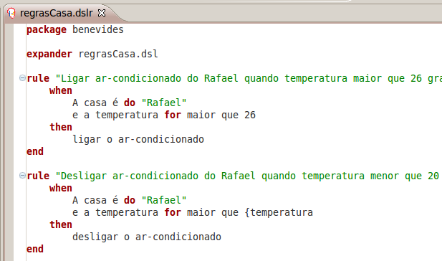

Slide 29
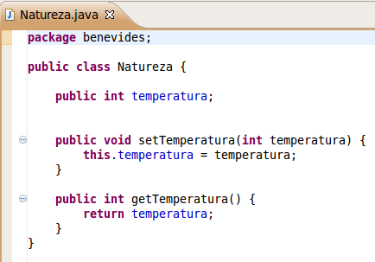

Slide 30
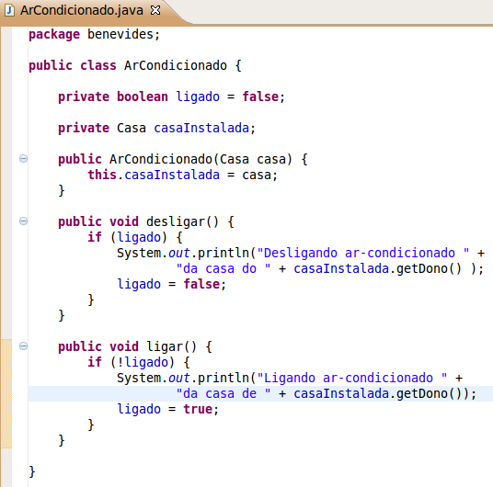

Slide 31
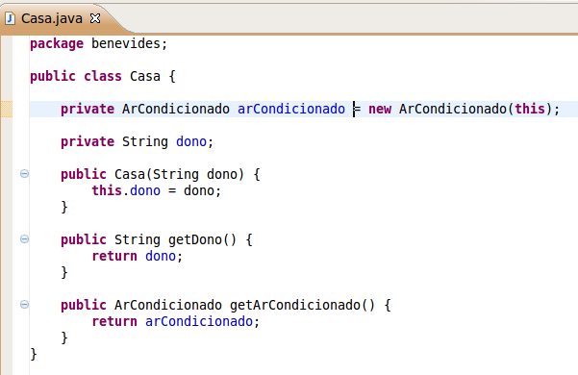

Slide 32
package benevides
rule "Ligar ar-condicionado do Rafael quando temperatura maior que 26 graus"
when
Casa( dono == "Rafael", arCondicionado: ArCondicionado )
Natureza( temperatura > 26 )
then
arCondicionado.ligar();
end
rule "Desligar ar-condicionado do Rafael quando temperatura menor que 20 graus"
when
Casa( dono == "Rafael", arCondicionado: ArCondicionado )
Natureza( temperatura < 20 )
then
arCondicionado.desligar();
end
rule "Ligar ar-condicionado do Frederico quando temperatura maior que 21 graus"
when
Casa( dono == "Frederico", arCondicionado: ArCondicionado )
Natureza( temperatura > 21 )
then
arCondicionado.ligar();
end
rule "Desligar ar-condicionado do Frederico quando temperatura menor que 18 graus"
when
Casa( dono == "Frederico", arCondicionado: ArCondicionado )
Natureza( temperatura < 18 )
then
arCondicionado.desligar();
end

Slide 33
Para verificar o comportamento, vamos inserir na WorkingMemory do Drools as instâncias do objeto Casa (uma instância de cada cliente) e a cada alteração de temperatura, vamos atualizar a temperatura da instância da classe Natureza e também atualizar esta instância na WorkingMemory.

Slide 34
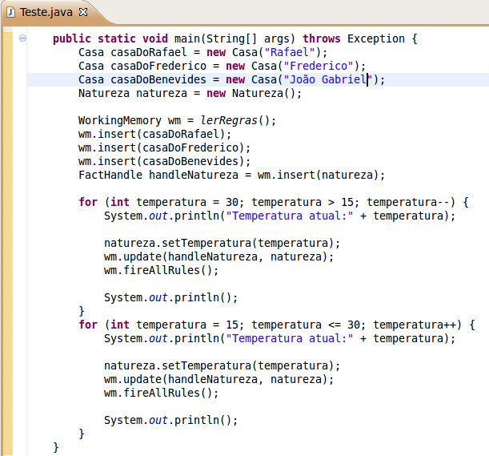

Slide 35
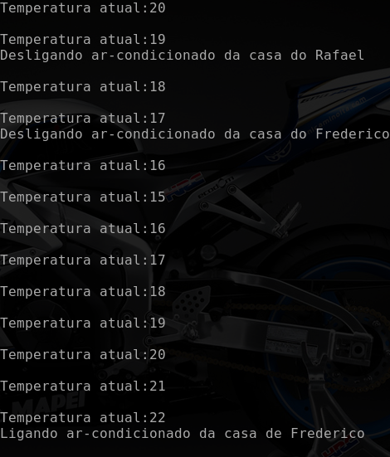

Slide 36
Drools
An Open Source Java Rules Engine
Eduardo Araújo Oliveira
slide <number>

